Slide 1
Speedcubing
Präsentation · Deutsch B1
Mein Lieblingssport und ein Sportler aus Polen: Tymon Kolasiński
Notes:
TŁUMACZENIE SLAJDU: Speedcubing. Prezentacja, poziom B1. Mój ulubiony sport i sportowiec z Polski: Tymon Kolasiński. CO POWIEDZIEĆ: Wstęp: przedstawiam mój ulubiony sport – speedcubing, czyli układanie kostki Rubika na czas. Opowiem o samej dyscyplinie i o polskim zawodniku.

Slide 2
Mein Plan
Was ist Speedcubing? Die Geschichte
Der Würfel und wie man ihn löst
Mein Sportler: Tymon Kolasiński
Wettbewerbe und Training
Warum mag ich das?
Speedcubing · plan
Notes:
TŁUMACZENIE SLAJDU: Mój plan: 1. Czym jest speedcubing? Historia. 2. Kostka i jak ją ułożyć. 3. Mój sportowiec: Tymon Kolasiński. 4. Zawody i trening. 5. Dlaczego to lubię? CO POWIEDZIEĆ: Plan: najpierw dyscyplina i historia, potem budowa kostki i sposób układania (to najciekawsza część), potem zawodnik, zawody i trening, na końcu dlaczego to lubię. Mów spokojnie, ok. 10 minut w sumie.

Slide 3
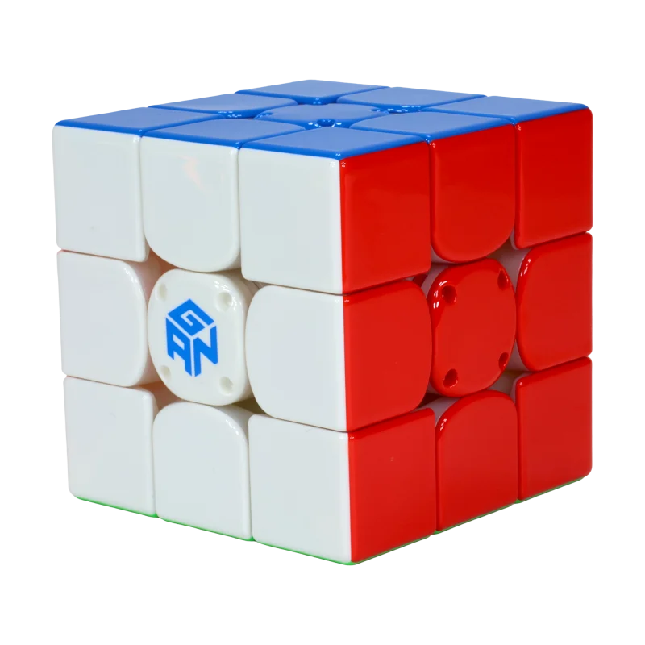
Was ist Speedcubing?
Man löst den Zauberwürfel so schnell wie möglich.
Es ist ein Sport mit Regeln und Wettbewerben.
Man braucht Köpfchen und schnelle Finger.
Die Besten sind in etwa 4 bis 5 Sekunden fertig.
Speedcubing · was
Notes:
TŁUMACZENIE SLAJDU: Czym jest speedcubing? Kostkę Rubika układa się jak najszybciej. To sport z zasadami i zawodami. Potrzebna jest głowa i szybkie palce. Najlepsi kończą w ok. 4–5 sekund. CO POWIEDZIEĆ: Speedcubing to układanie kostki Rubika na czas – prawdziwy sport z zasadami i zawodami. Najlepsi układają kostkę 3x3 w kilka sekund (rekord świata to ok. 3 sekundy, średnia czołówki 4–5 s). Nie potrzeba siły – liczy się pamięć, refleks i technika palców.

Slide 4
Die Geschichte
1974
1980
1982
2004
Erfindung
Weltweiter Erfolg
Erste WM
WCA
Ernő Rubik aus Ungarn baut den ersten Würfel.
Der Würfel wird in vielen Ländern verkauft.
Weltmeisterschaft in Budapest. Die beste Zeit: etwa 23 Sekunden.
Die World Cube Association organisiert die Wettbewerbe.
Speedcubing · geschichte
Notes:
TŁUMACZENIE SLAJDU: Historia. 1974 – wynalazek: Ernő Rubik z Węgier buduje pierwszą kostkę. 1980 – światowy sukces: kostkę sprzedaje się w wielu krajach. 1982 – pierwsze mistrzostwa świata w Budapeszcie, najlepszy czas ok. 23 sekund. 2004 – WCA: World Cube Association organizuje zawody. CO POWIEDZIEĆ: Historia: 1974 Ernő Rubik, węgierski architekt i nauczyciel, zbudował kostkę, żeby uczyć studentów myślenia przestrzennego. Z początku sam nie umiał jej ułożyć – zajęło mu to około miesiąca! Od 1980 kostka podbiła świat, w 1982 odbyły się pierwsze mistrzostwa świata w Budapeszcie (zwycięski czas ok. 23 sekund). Dziś WCA organizuje setki zawodów rocznie w wielu krajach.

Slide 5
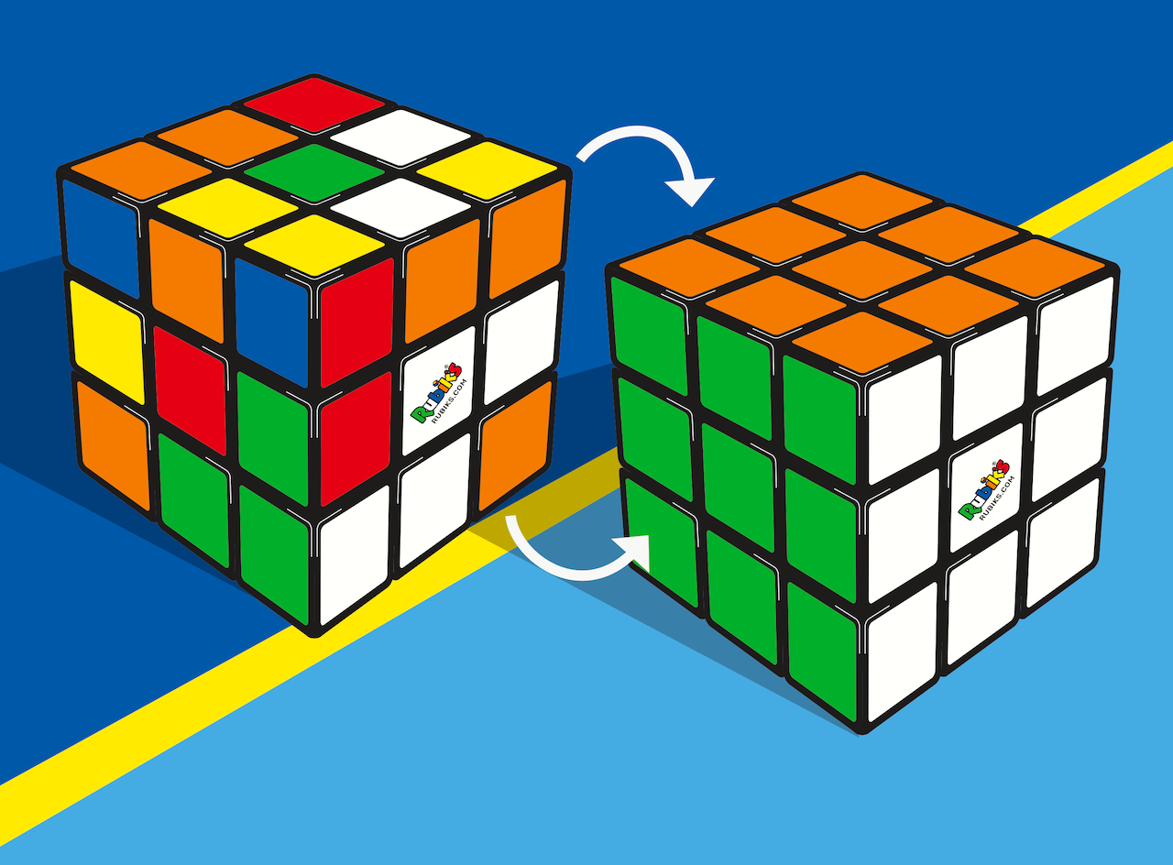
Der Würfel
6 Seiten, 6 Farben
26 kleine Teile: 8 Ecken, 12 Kanten, 6 Mitten
Die Mitten bewegen sich nicht.
Über 43 Trillionen mögliche Stellungen!
Speedcubing · wuerfel
Notes:
TŁUMACZENIE SLAJDU: Kostka. 6 ścianek, 6 kolorów. 26 małych elementów: 8 rogów, 12 krawędzi, 6 środków. Środki się nie ruszają. Ponad 43 tryliony możliwych ułożeń! CO POWIEDZIEĆ: Budowa kostki: 6 ścianek, 6 kolorów, 26 elementów – 8 rogów, 12 krawędzi i 6 środków. Środki się nie przesuwają, więc kolor ściany jest zawsze znany. Liczba możliwych układów to ok. 43 trylionów (43 252 003 274 489 856 000) – a tylko jeden jest ułożony. Co ciekawe, każdą kostkę da się ułożyć w maksymalnie 20 ruchach (to tzw. liczba Boga).

Slide 6
Wie löst man den Würfel?
1
2
3
4
Kreuz
Erste zwei Ebenen
Obere Seite
Letzte Ebene
Zuerst bildet man ein Kreuz auf einer Seite.
Die letzte Seite bekommt eine Farbe.
Alle Teile sind am richtigen Platz.
Ecken und Kanten kommen an ihren Platz.
Diese Methode heißt CFOP. Fast alle Profis benutzen sie.
Speedcubing · loesen
Notes:
TŁUMACZENIE SLAJDU: Jak się układa kostkę? 1 Krzyżyk – najpierw układa się krzyż na jednej ściance. 2 Pierwsze dwie warstwy – rogi i krawędzie trafiają na swoje miejsce. 3 Górna ścianka – ostatnia ścianka dostaje jeden kolor. 4 Ostatnia warstwa – wszystkie elementy są na swoim miejscu. Ta metoda nazywa się CFOP. Używa jej prawie każdy profesjonalista. CO POWIEDZIEĆ: Układanie krok po kroku (metoda CFOP, stworzona przez Czeszkę Jessicę Fridrich): 1) Cross – krzyżyk na jednej ściance, 2) F2L – pierwsze dwie warstwy (rogi i krawędzie razem), 3) OLL – ułożenie koloru górnej ściany, 4) PLL – ustawienie ostatniej warstwy. Początkujący układają warstwa po warstwie (to prostsza metoda), ale profesjonaliści używają CFOP, bo jest szybsza. Całość to ok. 55 ruchów.

Slide 7
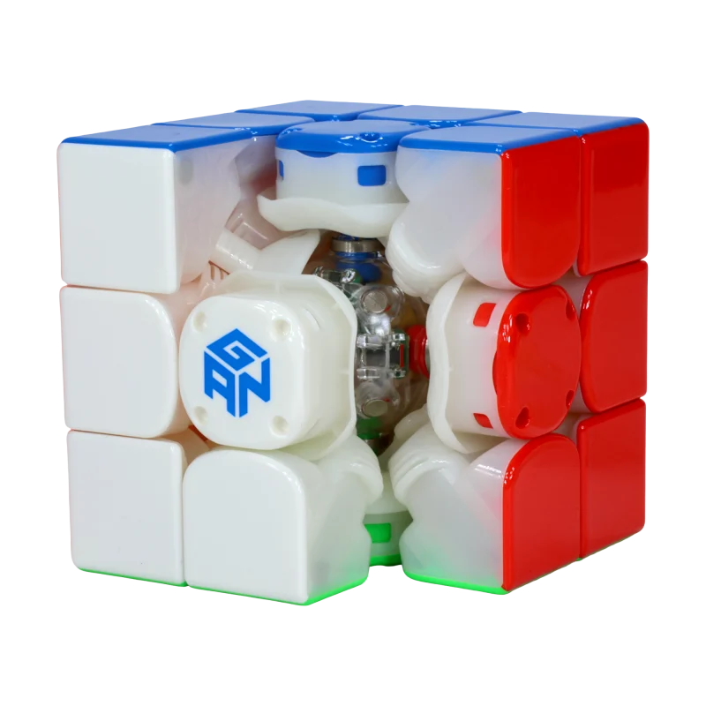
Algorithmen und Training
Die Notation
Das Training
R = rechts, L = links
U = oben, D = unten
F = vorne, B = hinten
R’ = gegen den Uhrzeigersinn
Man lernt über 100 Algorithmen.
Man übt jeden Tag.
Man filmt sich und sucht Fehler.
Ein schneller Würfel hilft.
Speedcubing · algo
Notes:
TŁUMACZENIE SLAJDU: Algorytmy i trening. Oznaczenia: R = prawo, L = lewo, U = góra, D = dół, F = przód, B = tył, R’ = obrót przeciwnie do ruchu wskazówek zegara. Trening: uczy się ponad 100 algorytmów, ćwiczy codziennie, nagrywa się i szuka błędów. Szybka kostka pomaga. CO POWIEDZIEĆ: Algorytm to ciąg ruchów, np. R U R’ U’ (R = prawa ściana, U = górna, apostrof = obrót w lewo). Zawodnicy uczą się ponad 100 algorytmów na pamięć. Trenują codziennie, nagrywają siebie i szukają błędów. Zdjęcie: szybka kostka (GAN) od środka – widać magnesy i sprężyny, dzięki którym warstwy kręcą się szybko i dokładnie.

Slide 8
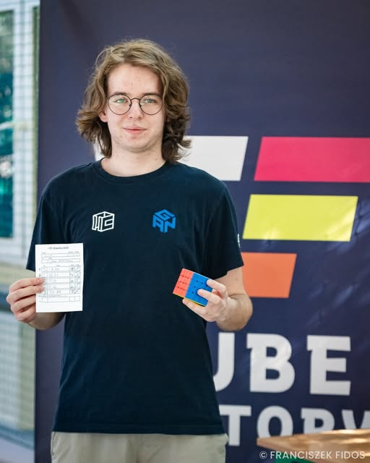
Der Sportler
Name: Tymon Kolasiński
Land: Polen
Geboren: 21. Juni 2005 (21 Jahre alt)
WCA-ID: 2016KOLA02
Schon 203 Wettbewerbe!
Er löst alle Würfel von 2x2x2 bis 7x7x7.
Foto: © Franciszek Fidos
Notes:
TŁUMACZENIE SLAJDU: Sportowiec. Imię i nazwisko: Tymon Kolasiński. Kraj: Polska. Urodzony 21 czerwca 2005 (21 lat). Numer WCA: 2016KOLA02. Już 203 zawody! Układa wszystkie kostki od 2x2x2 do 7x7x7. CO POWIEDZIEĆ: Tymon Kolasiński, urodzony 21 czerwca 2005, Polak. Jego numer WCA to 2016KOLA02 – zaczął startować w 2016 roku, jako 11-latek. Do tej pory wziął udział w 203 zawodach i ułożył ponad 9600 razy w oficjalnych próbach. Nie specjalizuje się w jednej kostce: układa wszystkie, od 2x2 do 7x7, a zaczynał od Pyraminxa.

Slide 9
Seine Erfolge
Jahr | Erfolg
2019 | Weltmeister im Pyraminx
2021 | Weltrekord im 3x3x3: 5,09 Sekunden (Durchschnitt)
2022 | Weltrekord im 3x3x3: 4,86 Sekunden (Durchschnitt)
2022 | Weltmeister in vier Disziplinen: 5x5x5, 6x6x6, 7x7x7 und Pyraminx
Heute | Bestzeit 3x3x3: 3,56 Sekunden; Weltrekord im 4x4x4: 15,18 Sekunden
Speedcubing · erfolge
Notes:
TŁUMACZENIE SLAJDU: Jego sukcesy. 2019 – mistrz świata w Pyraminxie. 2021 – rekord świata w 3x3x3: 5,09 sekundy (średnia). 2022 – rekord świata w 3x3x3: 4,86 sekundy (średnia). 2022 – mistrz świata w czterech konkurencjach: 5x5x5, 6x6x6, 7x7x7 i Pyraminx. Dziś: najlepszy czas 3x3x3 to 3,56 s, rekord świata w 4x4x4: 15,18 s. CO POWIEDZIEĆ: Sukcesy: 2019 – mistrz świata w Pyraminxie. Grudzień 2021 – rekord świata w średniej z pięciu ułożeń 3x3 (5,09 s). Lipiec 2022 – kolejny rekord świata, 4,86 s, w Warszawie, jako pierwszy poniżej 5 sekund! Potem rekord poprawili inni zawodnicy. Mistrzostwa świata 2022 w Kopenhadze: złoto w 5x5, 6x6, 7x7 i Pyraminxie. Dziś jego najlepszy pojedynczy czas 3x3 to 3,56 s (średnia 4,49 s), a w 4x4 ma rekord świata 15,18 s w pojedynczym ułożeniu – dane z profilu WCA.

Slide 10
Seine Weltrekorde
Disziplin | Zeit | Status
4x4x4 Einzel | 15,18 s | Weltrekord
4x4x4 Durchschnitt | 18,56 s | Weltrekord
5x5x5 Einzel | 29,49 s | Weltrekord
5x5x5 Durchschnitt | 33,73 s | Früher Weltrekord
3x3x3 Durchschnitt | 4,86 s (2022) | Früher Weltrekord
Pyraminx | Einzel und Durchschnitt | Mehrere Weltrekorde
Stand: WCA-Profil. Rekorde ändern sich oft.
Speedcubing · rekorde
Notes:
TŁUMACZENIE SLAJDU: Jego rekordy świata (konkurencja, czas, status). 4x4x4 pojedyncze: 15,18 s – rekord świata. 4x4x4 średnia: 18,56 s – rekord świata. 5x5x5 pojedyncze: 29,49 s – rekord świata. 5x5x5 średnia: 33,73 s – dawny rekord świata. 3x3x3 średnia: 4,86 s (2022) – dawny rekord świata. Pyraminx: pojedyncze i średnia – kilka rekordów świata. Stan: profil WCA. Rekordy często się zmieniają. CO POWIEDZIEĆ: Rekordy świata Tymona. Obecnie (wg profilu WCA) ma rekord świata w 4x4: 15,18 s w pojedynczym ułożeniu i 18,56 s w średniej oraz w 5x5 w pojedynczym ułożeniu: 29,49 s (poprzedni rekord miał Max Park). W średniej 5x5 (33,73 s) był rekordzistą, ale teraz ktoś go przegonił. W 3x3 miał rekordy w średniej: 5,09 s (grudzień 2021) i 4,86 s (lipiec 2022), potem poprawili je inni. W Pyraminxie bił rekordy świata wiele razy, w pojedynczym ułożeniu i w średniej, jako nastolatek. Rekordy szybko się zmieniają, więc przed prezentacją sprawdź aktualny stan na stronie WCA.

Slide 11
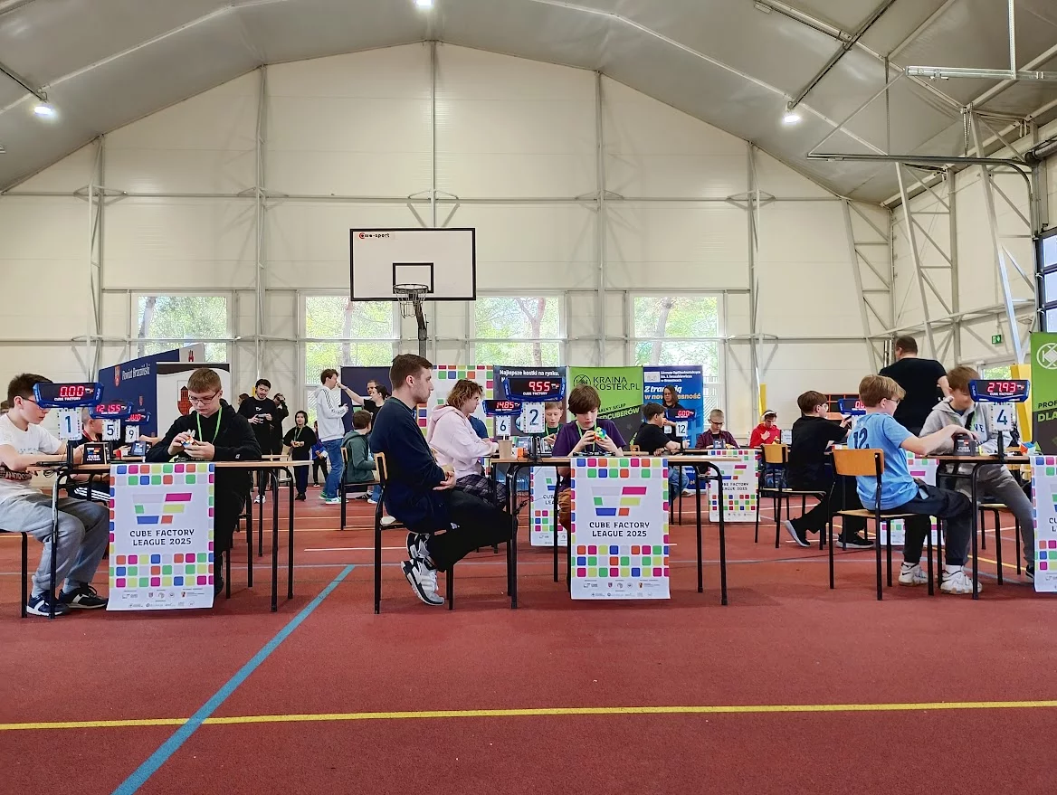
Ein Wettbewerb
1. Anschauen: 15 Sekunden Zeit
2. Lösen: Der Timer läuft.
3. Fünf Versuche: Bester und schlechtester Wert zählen nicht.
Das Ergebnis ist der Durchschnitt.
Speedcubing · ablauf
Notes:
TŁUMACZENIE SLAJDU: Zawody. 1. Oglądanie: 15 sekund czasu. 2. Układanie: timer chodzi. 3. Pięć prób: najlepszy i najgorszy wynik się nie liczą. Wynikiem jest średnia. CO POWIEDZIEĆ: Zdjęcie: zawody Cube Factory League 2025 – wielu zawodników przy stolikach z timerami. Przebieg: 15 sekund na obejrzenie kostki, układanie na czas z timerem, pięć prób; odrzuca się najlepszy i najgorszy wynik, a z trzech środkowych liczy się średnią. 2 sekundy kary za pomyłkę, DNF jeśli kostka nie jest ułożona.

Slide 12
Ich und der Würfel
Ich löse den Würfel seit 3 Jahren.
Mein Durchschnitt ist jetzt etwa 25 Sekunden.
Früher war ich schneller.
Am liebsten löse ich den 3x3x3.
Ich kann auch: 2x2x2 bis 7x7x7, Pyraminx, Skewb, Megaminx, Square-1 und Würfel, die ihre Form ändern.
Speedcubing · ich
Notes:
TŁUMACZENIE SLAJDU: Ja i kostka. Układam kostkę od 3 lat. Moja średnia to teraz ok. 25 sekund. Kiedyś byłem szybszy. Najchętniej układam 3x3x3. Umiem też: 2x2x2 do 7x7x7, Pyraminx, Skewb, Megaminx, Square-1 i kostki, które zmieniają kształt. CO POWIEDZIEĆ: Moja historia: układam kostki od 3 lat. Teraz moja średnia to ok. 25 sekund, wcześniej byłem szybszy (możesz powiedzieć dlaczego, np. mniej treningu – [uzupełnij]). Najczęściej układam 3x3, ale umiem też kostki do 7x7, pyraminx (piramidkę), skewba, megaminxa, square-1 i kostki zmieniające kształt. Dobry moment, by pokazać własną kostkę klasie.

Slide 13
Warum mag ich das?
Man braucht Konzentration und Geduld.
Man lernt Algorithmen – das passt zur Technik.
Man wird Schritt für Schritt besser.
Es ist ein Sport für alle: jung oder alt.
Und man kann es überall üben!
Speedcubing · warum
Notes:
TŁUMACZENIE SLAJDU: Dlaczego to lubię? Potrzebna jest koncentracja i cierpliwość. Uczy się algorytmów – to pasuje do techniki. Krok po kroku jest się coraz lepszym. To sport dla wszystkich: młodych i starszych. I można ćwiczyć wszędzie! CO POWIEDZIEĆ: Dlaczego lubię: wymaga koncentracji i cierpliwości, algorytmy pasują do technika (programowanie, logika), widać postęp po każdym treningu, a w speedcubingu startują i dzieci, i dorośli. Kostkę można trenować wszędzie. [Dodaj własną historię: kiedy zacząłeś/aś, jaki masz najlepszy czas.]

Slide 14
Wusstest du das?
Es gibt auch Würfel mit 2 bis 7 Schichten.
Man löst ihn sogar mit einer Hand oder mit den Füßen.
Manche Cuber lösen ihn mit verbundenen Augen.
Polen hat viele starke Cuber und große Wettbewerbe.
Speedcubing · fakten
Notes:
TŁUMACZENIE SLAJDU: Czy wiesz, że…? Są też kostki z 2 do 7 warstw. Można ją ułożyć nawet jedną ręką albo nogami. Niektórzy układają z zawiązanymi oczami. Polska ma wielu mocnych cuberów i duże zawody. CO POWIEDZIEĆ: Ciekawostki: są kostki 2x2 do 7x7 (i większe), układa się je jedną ręką, nogami, a nawet z zawiązanymi oczami (blindfolded – zawodnik ogląda kostkę, zakłada opaskę i układa z pamięci). Polska ma silną scenę speedcubingu i wiele zawodów WCA.

Slide 15
Wichtige Wörter
Deutsch | Polnisch
der Würfel | kostka
lösen | układać
die Zeit | czas
der Rekord | rekord
der Wettbewerb | zawody
der Weltmeister | mistrz świata
Deutsch | Polnisch
der Durchschnitt | średnia
schnell | szybki
üben | ćwiczyć
gewinnen | wygrywać
der Sportler | sportowiec
die Seite | ścianka
Speedcubing · vokabeln
Notes:
TŁUMACZENIE SLAJDU: Ważne słowa. Każde niemieckie słowo ma na slajdzie polskie tłumaczenie obok. CO POWIEDZIEĆ: Słówka do prezentacji. Możesz poprosić klasę, żeby zgadła po polsku, co znaczy dane słowo, albo przeczytać je po niemiecku i dać im sekundę.

Slide 16
Vielen Dank!
Haben Sie Fragen?
Quelle: worldcubeassociation.org
Notes:
TŁUMACZENIE SLAJDU: Dziękuję! Czy macie pytania? Źródło: worldcubeassociation.org CO POWIEDZIEĆ: Podziękowanie i pytania od klasy.

